Slide 1
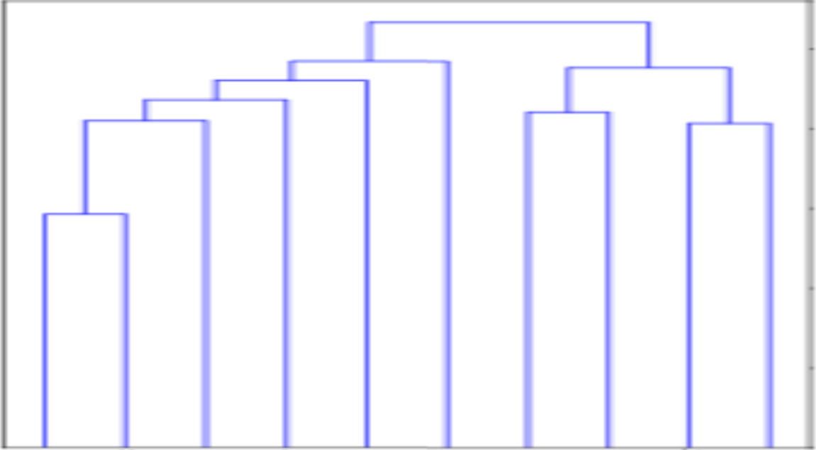
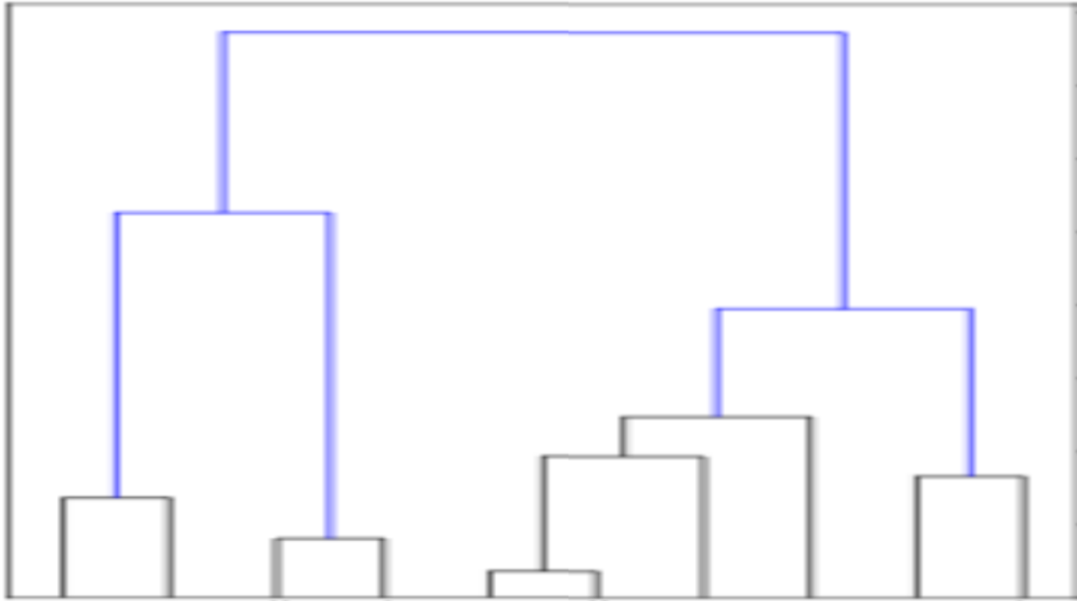
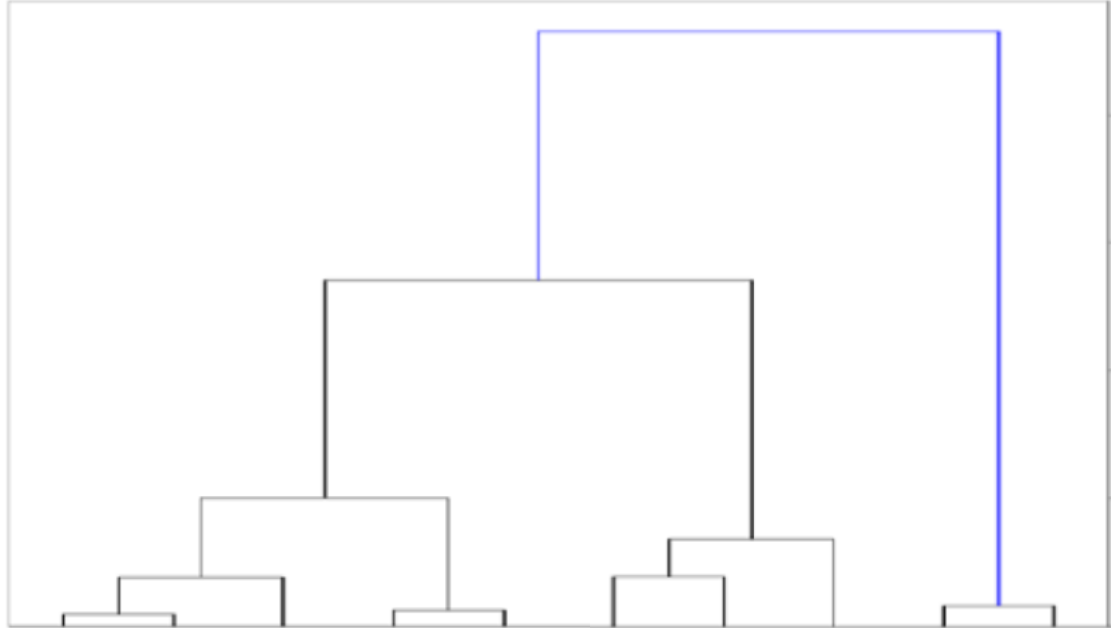
白盒模型
预测行为抽取
知识蒸馏
输出
显著特征提取
层次聚类
层次语义理解
输出
第3组
$$D_{{KL}_{3}}$$
第3组
8类
第2组
4类
$$D_{{KL}_{2}}$$
第2组
第1组
2类
$$D_{{KL}_{1}}$$
第1组
输入
输入

